Slide 1

Laboratorio de Programación Científica para
Ciencia de Datos
MDS7202-1 – PRIMAVERA 2022

Slide 2


Equipo Docente 🧑‍🏫
MATÍAS ROJAS
PROFESOR
MAURICIO ARANEDA
PROFESOR
- Ingeniero Civil en Computación.
- Msc Ciencias de la Computación.
- Ingeniero ML @ PLN CMM.
- Línea de investigación: NLP - Salud.
- Ingeniero Civil en Computación.
- Msc Ciencias de la Computación.
- Ingeniero ML @ CENIA.
- Línea de investigación: Modelos generativos de música.

Slide 3
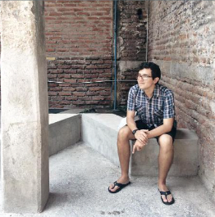

Equipo Docente 🧑‍🏫
IGNACIO MEZA
AUXILIAR
RODRIGO GUERRA
AYUDANTE
- Ingeniero Civil Eléctrico.
- Estudiante Msc Ciencias de la Computación.
- Ingeniero ML - BCI.
- Línea de investigación: Modelos multimodales.
- Estudiante doble título Ingeniería Civil Eléctrica y Magíster en Ciencia de Datos.
- Miembro del grupo @ PLN CMM.
- Línea de investigación: ML aplicado a salud

Slide 4
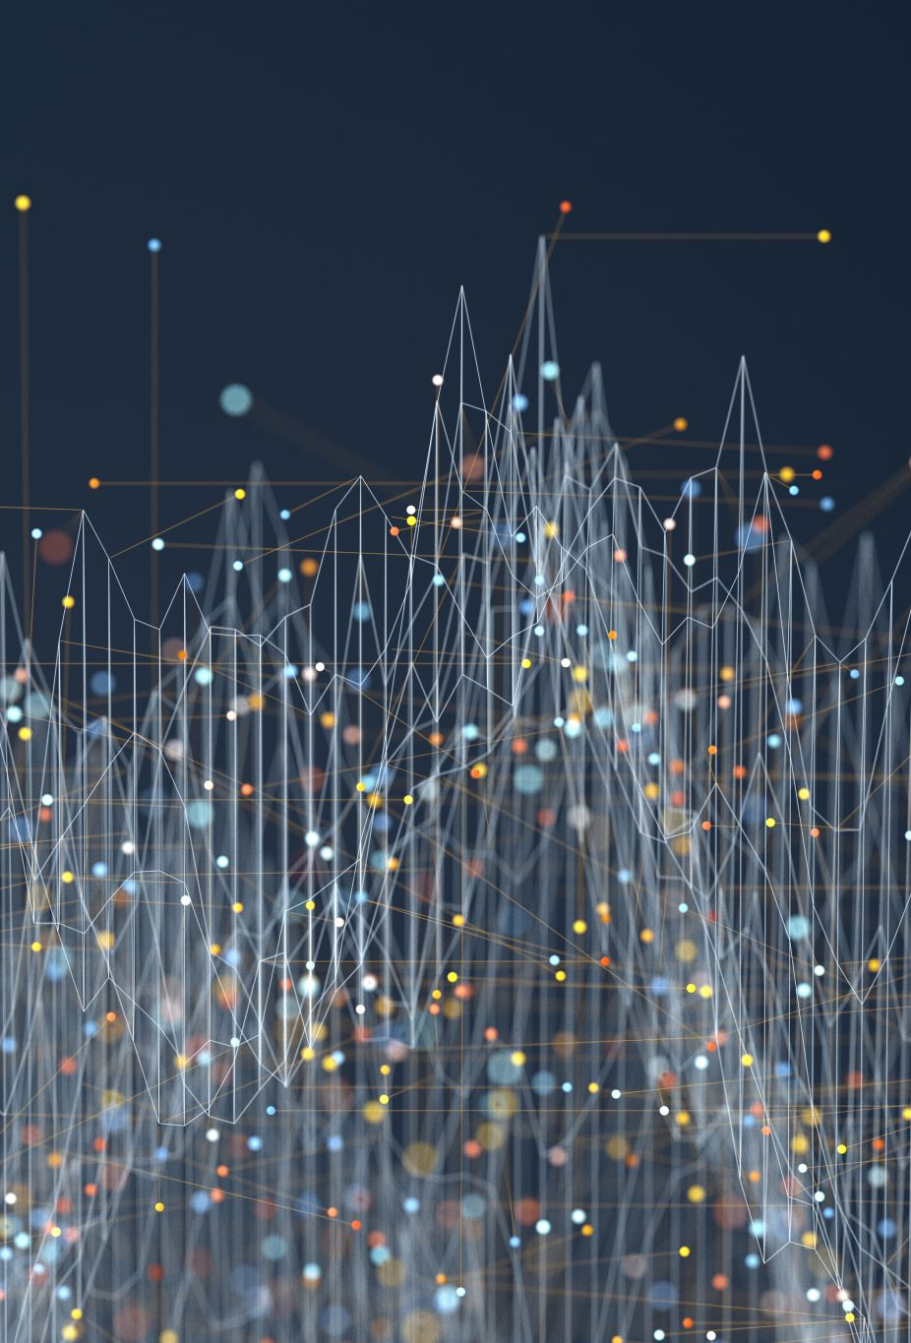
Datos
Colección de valores que
describen o representan
hechos, personas u objetos.
Cualitativos
Es de color verde.
Tiene olor a pino.
Pertenece al género de plantas pinus.
El tronco es de color café intenso.
Cuantitativos
Mide 10,7 metros.
Tiene 1564 ramas.
El tronco tiene un diámetro de 2 metros.
Tiene 5 años y 1 mes.
🌲

Slide 5
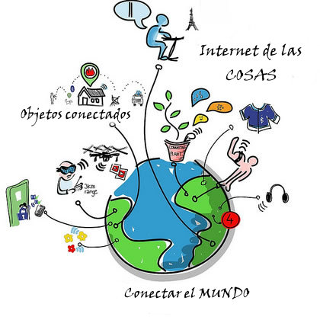

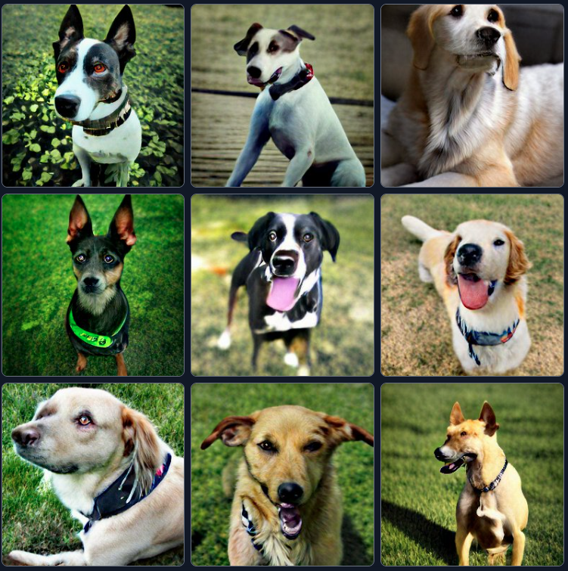
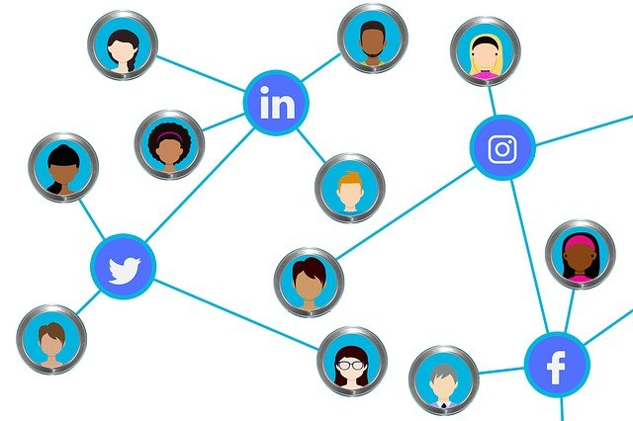
Fuentes de Datos
IOT
Teléfonos, smartwatches, domótica, electrodomésticos, drones, sensores industriales…
Servicios y Empresas
Almacenamiento y análisis de los datos de los clientes.
Datos artificiales
Redes Sociales
En la práctica, todo lo que haces, buscas y ves desde que entras hasta que sales.
https://es.wikipedia.org/wiki/Internet_de_las_cosas
Image by Pete Linforth from Pixabay
¿Qué hacemos con tantos datos?

Slide 6

Ciencia de los Datos

Slide 7
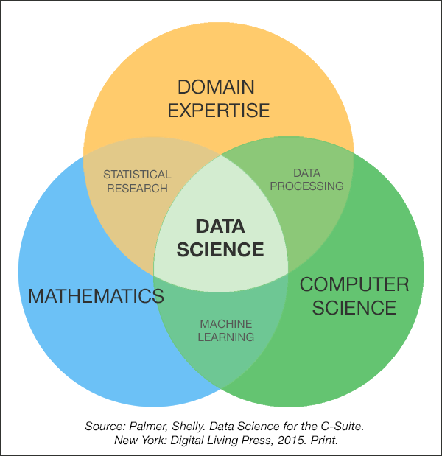
Ciencia de los Datos
La ciencia de datos es un área de estudio que contempla el uso de métodos estadísticos, aprendizaje automático y conocimiento específico de un área para poder entender fenómenos y extraer conocimiento a partir de los datos.

Slide 8

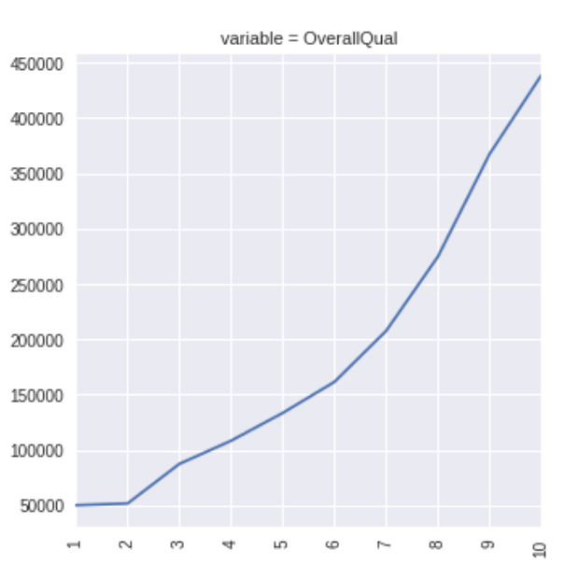
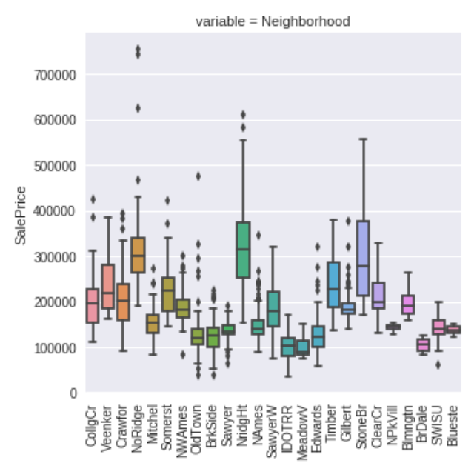
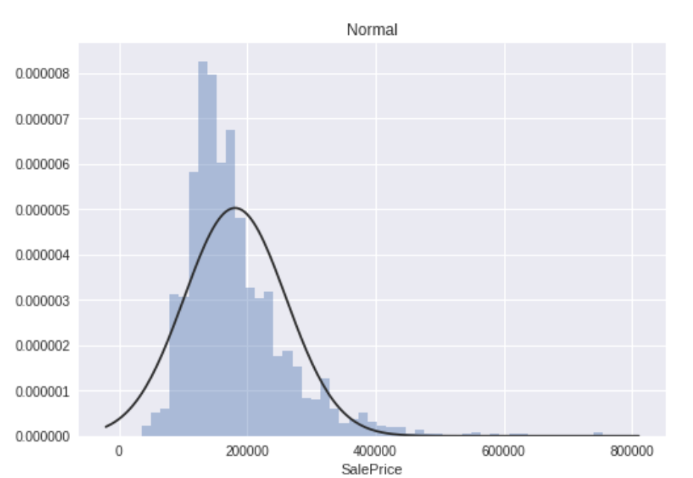
Análisis Exploratorio de Datos Boston House Pricing
Fuente: https://www.kaggle.com/c/house-prices-advanced-regression-techniques

Slide 9
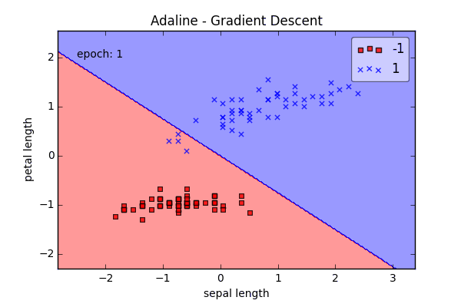
Aprendizaje Automático
Aprendizaje Automático/Machine Learning
es la ciencia (arte) de programar algoritmos capaces de aprender de
forma automática a partir de los datos.

Slide 10
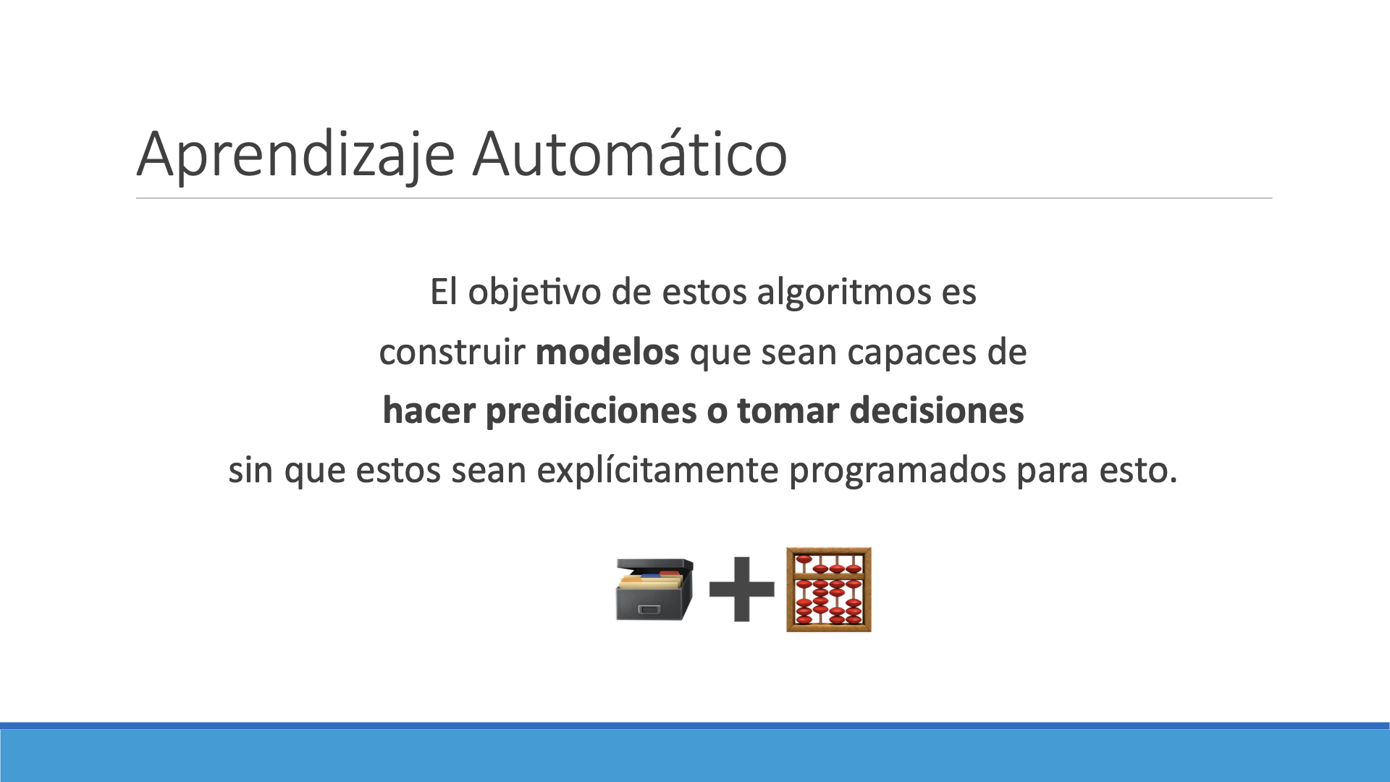

Slide 11
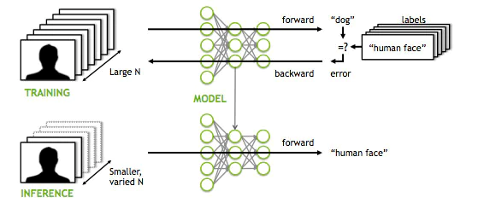
Etapas: Entrenamiento y Inferencia
Fuente: https://mitxpc.com/pages/ai-inference-applying-deep-neural-network-training

Slide 12
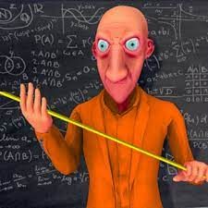
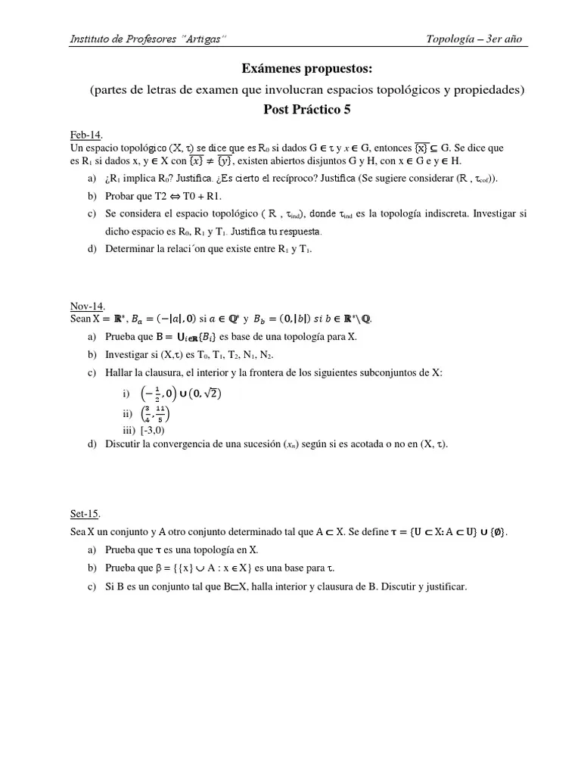



El pautero
El empeñoso

Slide 13
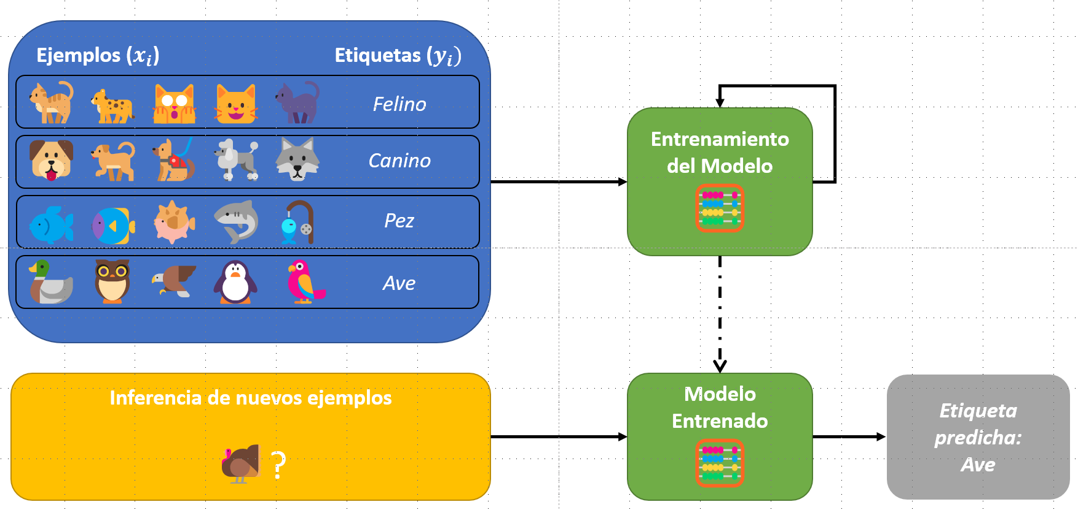
¿Cómo le enseño a un modelo?
Supervisado
Aprende a través de ejemplos etiquetados.
No Supervisado
Aprende patrones a partir de datos no etiquetados
Reforzado
Aprende a través de experimentos en el tiempo

Slide 14
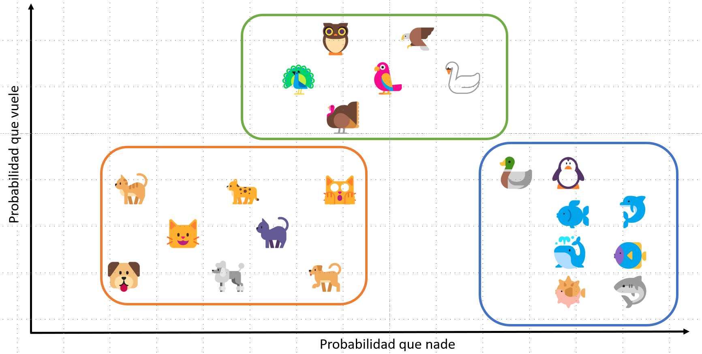
¿Cómo le enseño a un modelo?
Supervisado
Aprende a través de ejemplos etiquetados.
No Supervisado
Aprende patrones a partir de datos no etiquetados
Reforzado
Aprende a través de experimentos en el tiempo

Slide 15
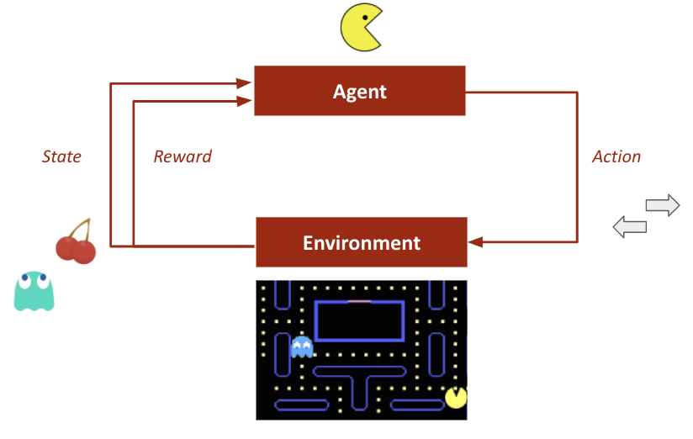
¿Cómo le enseño a un modelo?
Supervisado
Aprende a través de ejemplos etiquetados.
No Supervisado
Aprende patrones a partir de datos no etiquetados
Reforzado
Aprende a través de experimentos en el tiempo
Fuente: https://towardsdatascience.com/deep-q-network-combining-deep-reinforcement-learning-a5616bcfc207

Slide 16
Tareas que se Pueden Resolver con ML
Supervisado | Clasificación | Asignar una etiqueta a un ejemplo.
 | Regresión | Asignar un valor a un ejemplo.
 | One Shot | Dado un solo ejemplo de una clase, reconocer si otro también pertenece a esta.
 | Etiquetado de Secuencias | Asignar etiquetas a una secuencia.
No Supervisado | Clustering | Buscar grupos dentro de los ejemplos.
 | Reducción de Dimensionalidad | Representar ejemplos usando menos características de estos.
 | Detección de Outliers | Buscar datos fuera de los patrones comunes.
Otros Tipos | Optimización | Identificar los parámetros más óptimos de algún problema.
 | Ranking | Dado un conjunto de ejemplos, ordenar estos según algún criterio.
 | Recomendación | Dado un conjunto de ejemplos, sugerir uno de ellos.

Slide 17
¿Es ML la solución a todos los problemas?
❓

Slide 18
Cuando Usar ML 👌✅
Caso | Ejemplo
El problema es muy complejo para ser codeado. | Detector de SPAM.
El problema está constantemente cambiando. | Scraper para páginas que cambian constantemente.
El problema es de tipo perceptivo (voz, texto, imágenes, …). | Imposibilidad de analizar imágenes píxel a píxel. Mismo caso con voz o texto.
El problema nunca ha sido estudiado. | Generar plan de medicinas para pacientes basados en genética y datos médicos disponibles de este.
El problema es muy simple. | Problemas si/no.

Slide 19
Cuando NO Usar ML 😨❌
Caso | Ejemplo
Todas las acciones deben ser explicables. | Asignador automatizado de créditos.
El costo de un error es muy alto. | Error al detectar alguna enfermedad mortal.
Obtener datos correctos es casi imposible. | ¿Puedo hacer un modelo para detectar fraudes en el SII si no tengo datos y definitivamente no me los van a pasar?
El problema puede ser resuelto haciendo software tradicional.
El fenómeno tiene muchas posibles salidas. | ¿Puedo programar usando ML?
Hacer una heurística tipo if/else es suficiente. | ¿Vale la pena entrenar un modelo para hacer un despertador?

Slide 20
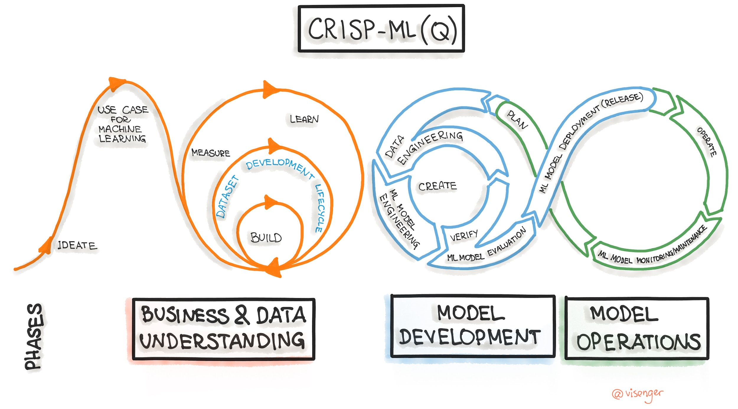
ML Lifecycle
Fuente: https://ml-ops.org/content/crisp-ml

Slide 21

ML Lifecycle
Fuente: https://docs.microsoft.com/es-es/azure/architecture/data-science-process/lifecycle-modeling

Slide 22
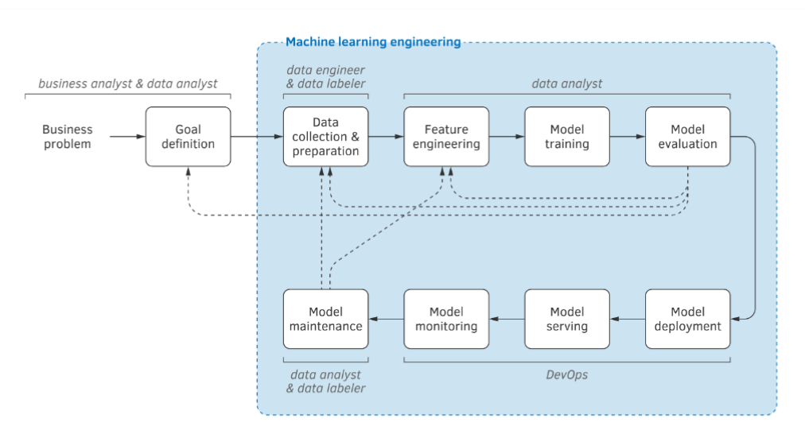
ML Lifecycle
Fuente: Machine Learning Engineering, Andriy Burkov, 2020.

Slide 23
Metodología Vista en el Curso
Definición del Problema
Recolección y Preparación de Datos
Análisis Exploratorio de Datos
Preprocesamiento y Feature Engineering
Entrenamiento y Validación del Modelo
Despliegue del Modelo
Retroalimentación

Slide 24
Metodología Vista en el Curso
Heladas en el valle central provocan pérdidas en la producción de frutales.
Solución: Predicción de Heladas
Exploración usando estadísticas, visualizaciones y correlación de entre las variables.
Creación, evaluación y tuneo de diversos modelos predictivos.
Poner el modelo en producción
Definición del Problema
Recolección y Preparación de Datos
Análisis Exploratorio de Datos
Preprocesamiento y Feature Engineering
Entrenamiento y Validación del Modelo
Despliegue del Modelo
Múltiples fuentes de información:
Temperatura, presión, lluvias, nubosidad, relieve, tendencias del cambio climático, etc…
Trabajo con datos faltantes, generación de características útiles a partir de los datos.
Retroalimentación:
Evaluar el rendimiento del modelo desplegado en los nuevos datos.
Reentrenar en caso que el modelo quede desactualizado.

Slide 25
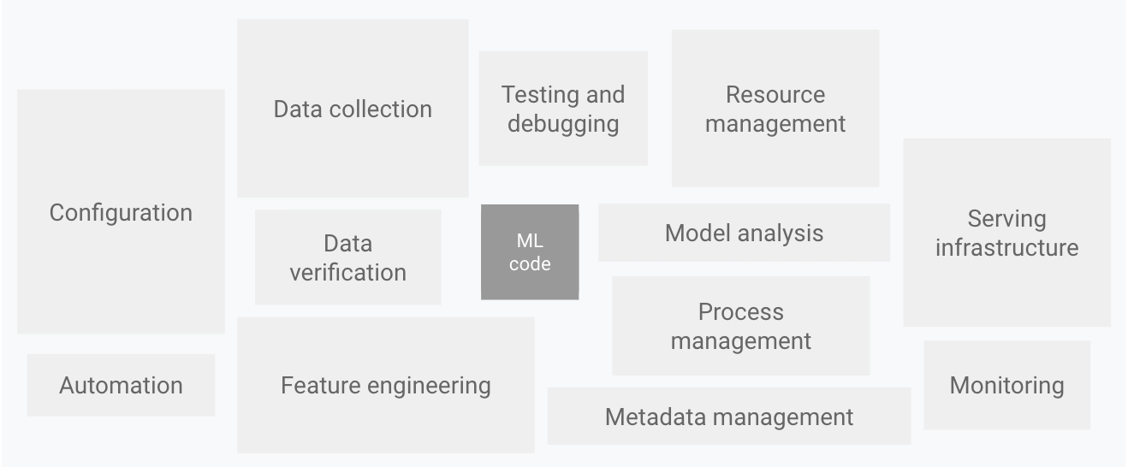
Real World ML Systems
Fuente: https://medium.com/analytics-vidhya/ml-engineering-3b21801c4083

Slide 26
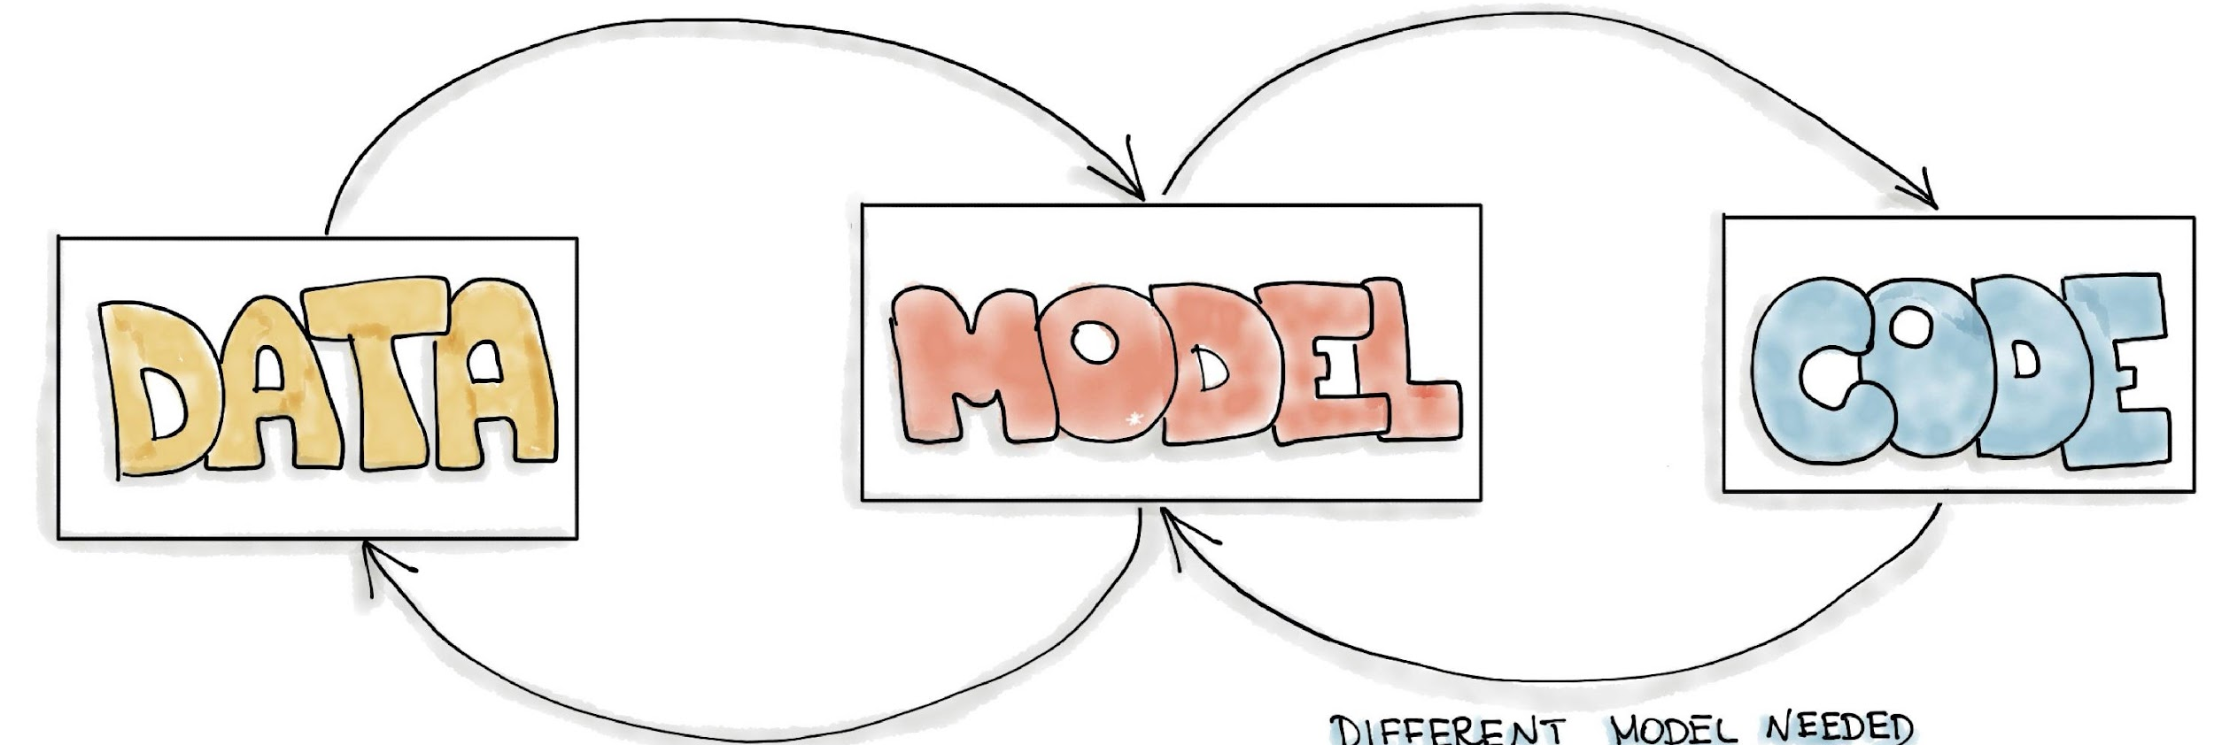
Desarrollo de proyectos de Data Science/ML
Fuente:
https://ml-ops.org/content/motivation

Slide 27
El Curso

Slide 28
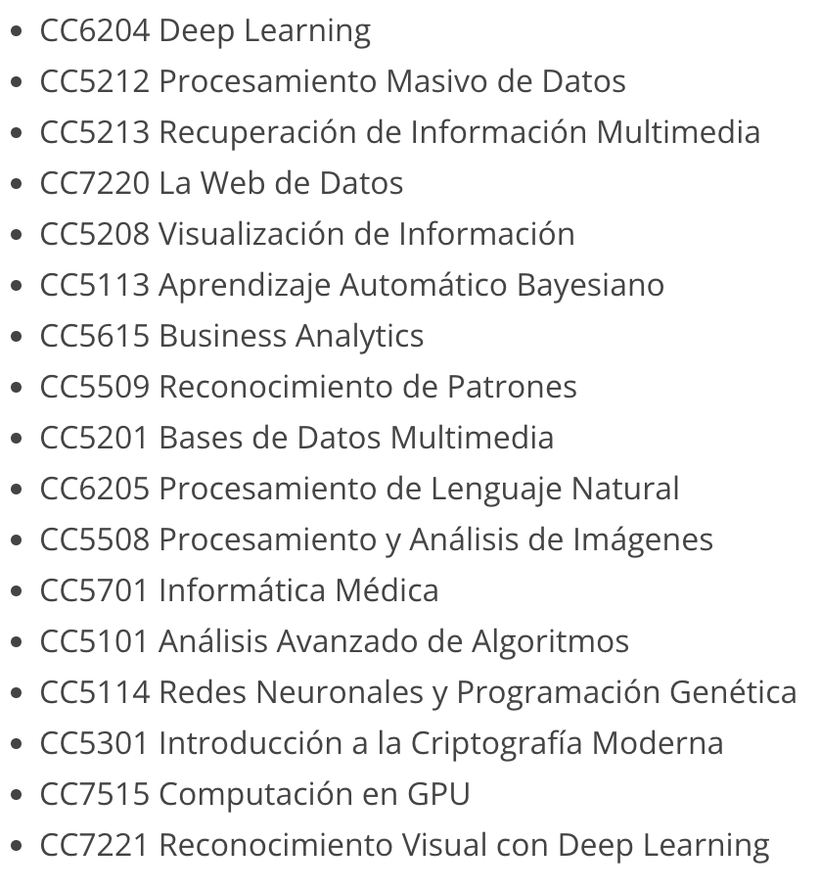
¿Qué no es este curso?
No es un curso teórico:
Veremos aspectos teóricos sólo en cuanto se necesite. Pero se pondrá énfasis en la práctica.
Múltiples opciones para profundizar (http://mds.uchile.cl/programa/):

Slide 29
¿Qué no es este curso?
Proyecto de Ciencia de Datos (aka, el otro curso core del magister):
No tendremos un único proyecto grande con un cliente real.
No tendrán la experiencia de trabajar directamente en la industria.
Sin embargo, veremos en detalle paso a paso la metodología y las tecnologías utilizadas para resolver proyectos de ciencia de datos.

Slide 30
¿Qué no es este curso?
Lugar para usar software cerrado:
Trabajaremos con un conjunto de software open-source definido
No usaremos ninguna solución cerrada pero distribuida gratuitamente (freeware) ni que se venda (software privativo).
Tampoco es un muestrario de open-source software:
Usaremos las librerías con un fin.
Las librerías probablemente sean reemplazables por alguna alternativa. Pensar siempre que podrían quedar desactualizadas a futuro.

Slide 31
¿Qué si es este curso?
El curso estará enfocado en entregar las herramientas necesarias, tanto teóricas como prácticas, para el análisis, modelamiento, resolución y puesta en marcha de proyectos en ciencia de datos.

Slide 32
Unidades
Unidad 1: Introducción a las Herramientas para Ciencia de los Datos (3 sem).
Unidad 2: Manejo de Arreglos Multidimensionales y Computación Científica (1 sem).
Unidad 4: Modelos de Aprendizaje Automático, tanto modelos clásicos como aprendizaje profundo (6 sem).
Unidad 5: Optimización de Código y Despliegue (2 sem).
Entendimiento del Problema
Extracción de Datos
Análisis Exploratorio de Datos
Limpieza y Preparación de Datos
Modelado
Despliegue del Modelo
Unidad 3: Manejo de Datos Tabulares y con Pandas (2 sem).
Unidad 4: Visualizaciones y Análisis Exploratorio de Datos (1 sem).

Slide 33












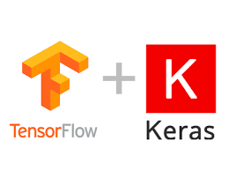
Tecnologías y Herramientas
Entendimiento del Problema
Extracción de Datos
Análisis Exploratorio de Datos
Limpieza y Preparación de Datos
Modelado
Despliegue del Modelo

Slide 34
Información Administrativa

Slide 35
Reglas del curso ✅
Curso Online
Todas las cátedras serán tutoriales en donde resolveremos problemas desafiantes usando distintas tecnologías aplicadas a la ciencia de los datos.
¡La idea es que participen!
Cátedras de 1 hora y 30 minutos (o menos dependiendo la carga de la semana de alumnos).
Pausas de 5 minutos, luego de 40 minutos de clases.
No hay asistencia obligatoria a las cátedras. Las cátedras serán grabadas y subidas a una lista de reproducción de Youtube.
La colaboración es fundamental para resolver problemas complejos. Este será un concepto fundamental en el curso. Todas las evaluaciones serán grupales.

Slide 36
Evaluaciones 📒
Las evaluaciones este semestre serán:
🧪 Labs
📝 Entregables Proyecto
👨‍🏫 Presentación Proyecto
💾 Repositorio

Slide 37
Labs 🧪
Evaluación corta que evalúa las herramientas vistas en la semana.
Serán por discord en horario de auxiliar (Jueves de 12.00 a 13.30). Cada equipo tendrá su propia sala y canal para trabajar.
El equipo docente estará presente para contestar dudas.
Están diseñados para que se puedan contestar en el horario del auxiliar más un pequeño tiempo de trabajo en casa.

Slide 38
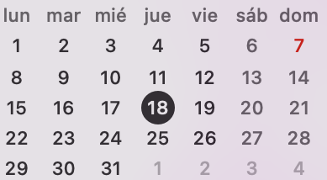
Labs 🧪
Reglas:
Grupos de 2 (puede ser individual, pero no se recomienda).
Si no llegan a inscribirse al laboratorio, deberán entregar solos (para evitar que haya alguien que no trabaje).
7 días de plazo + 3 días de atraso con descuento de 1 punto por día. Entregas el Jueves a las 23.59.
Días bonus: 3 días para atrasarse sin penalización y distribuibles como ustedes quieran.

Slide 39
Labs 🧪
Reglas:
Se pide respeto por los horarios hábiles. No se responderá el sábado/domingo en la noche.
Consultas por correo, no discord.
Consultas del lab anterior permitidas en el lab de la semana actual, pero evitarlas.
Las instrucciones de los laboratorios quedarán grabadas.
Incentivamos conversar con sus compañeros acerca de la soluciones de los labs, pero:
Está prohibida la copia (obviamente).
También evitar que solo uno del equipo trabaje. La idea es que ambos resuelvan en conjunto el lab!

Slide 40
Proyecto 📝
Evalúa el contenido general del curso.
Constan de 2 entregas (notebooks con informe + código). El primero es de análisis de datos y el segundo es de generación de modelo y competencia. En las semanas finales del curso, se realiza una presentación presencial sobre los proyectos.
Reglas:
Grupos de 2.
Plazo y problema por determinar. Sin atrasos.
Para la segunda entrega habrá una competencia en donde se medirán con sus compañeros. Los mejores modelos serán recompensados.

Slide 41
Repositorio 💾
Contiene todas las evaluaciones del curso.
La idea es que integren esta herramienta de trabajo dentro de sus metodologías usuales.
Se evaluará:
Rama master o main en donde estarán todas las evaluaciones ya terminadas. Las entregas serán revisadas por este medio.
Se irá registrando en cada evaluación el correcto uso de git.

Slide 42
Evaluaciones 📒
La nota final se calcula como:
NF = 50% labs + 30% entregables proyecto + 15% presentación proyecto + 5% repositorio
Observación: Se debe aprobar labs y proyecto por separado para pasar de curso.
🤔
¡Recuerden que el objetivo es aprender!
Por ende, está totalmente prohibida la copia

Slide 43



Canales de Comunicación
Foro de U-cursos
Cualquier duda de los contenidos del curso y administrativas.
Todos los mails con consultas al equipo docente serán redirigidos al foro. (Nuevamente, colaboración…)
Discord para los laboratorios grupales: https://discord.gg/p5w2V5gz
Un canal por grupo.
Pueden usarlo también para desarrollar las tareas y tener un chat del curso.
Un bot proveerá de asistente para facilitar la organización de los laboratorios.
Github: Repositorio Oficial. https://github.com/maranedah/MDS7202
Todo el material del curso se encontrará ahí, incluido el calendario.

Slide 44
Calendario 📅
Podrá estar sujeto a cambios, tanto por la pandemia como por cualquier otra eventualidad.
La versión actual la podrán encontrar en el repositorio del curso.
https://github.com/maranedah/MDS7202/blob/main/Calendario.md

